Slide 1
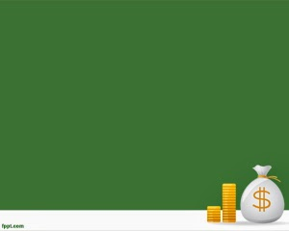
Практикум по финансовой грамотности Начальные классы ТЕМА : Рассмотрим деньги поближе. Защита от подделок.

Slide 2
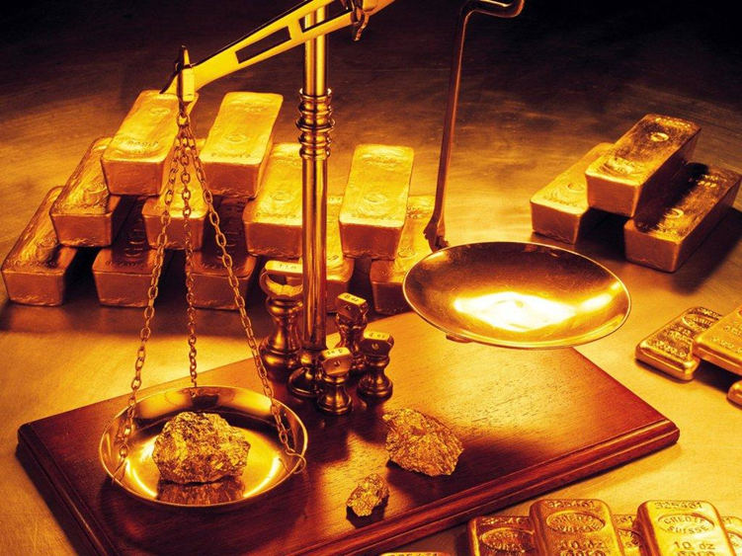
Цели: Научить обучающихся отличать настоящие деньги от подделок..
Задачи: Познакомиться с видами денежных единиц;
Провести эксперимент по определению степени защиты денег.
Методы исследования: эксперимент;
наблюдение
Формы работы: фронтальная, групповая, исследовательская
Используемое оборудование: компьютер, интерактивная доска, монеты разного достоинства, увеличительное стекло (лупа), ультрафиолетовая лампа, ювелирные весы, предметы для дидактической игры "Обмен".

Slide 3
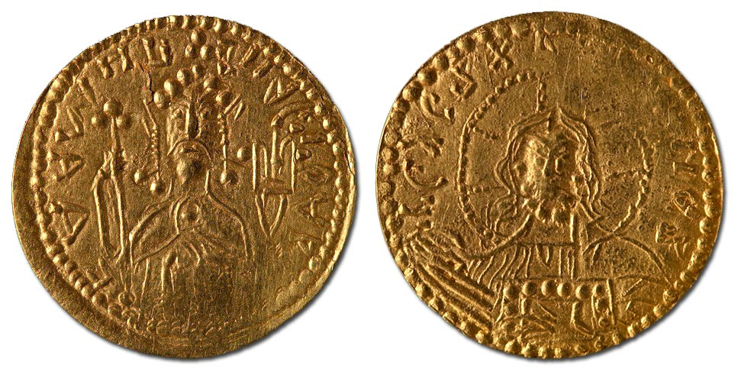
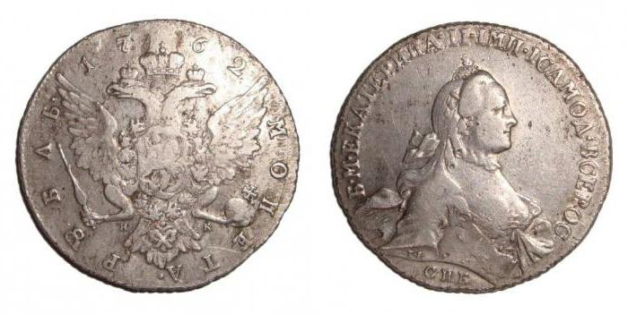
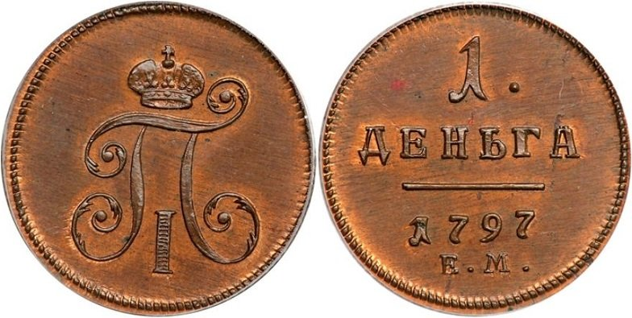
Металлы из которых делали первые монеты .Золото .Серебро .Медь
Златник
.Куна
Ногата
Деньга

Slide 4
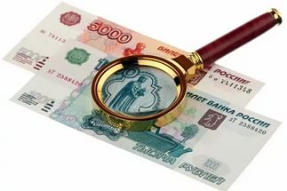
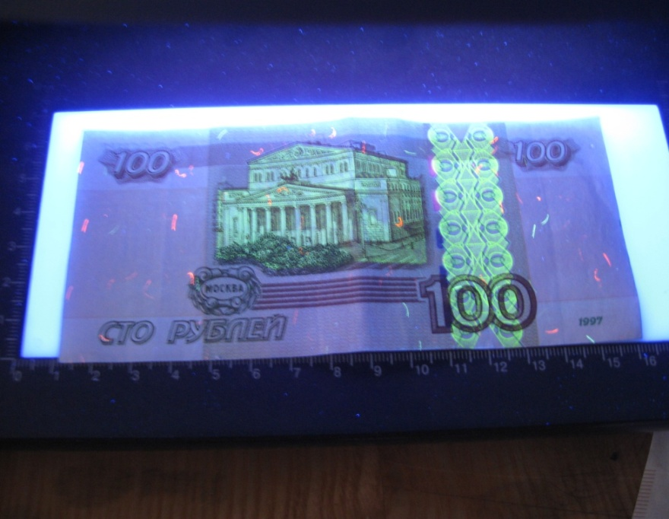
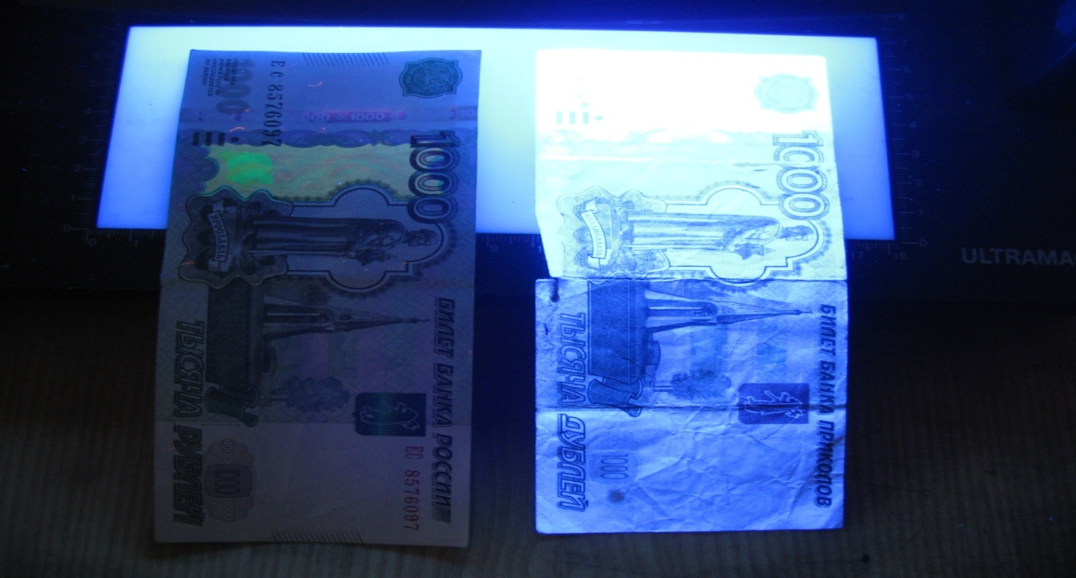
Практическая работа в группах ЭКСПЕРИМЕНТ
Опыт 1:: При рассмотрении купюры с помощью увеличительной лупы на защитной нити можно увидеть микротекст. Это наиболее трудно подделываемый элемент защиты денег.
Опыт 2:При сравнении настоящей и фальшивой купюры – видно, что поддельная купюра имеет голубоватое свечение и не имеет защитных элементов.
Опыт 1: При свете ультрафиолетовой лампы видно, что на настоящих купюрах светятся отдельные элементы орнамента и центрального изображения. А еще на купюрах видны светящиеся красные и светло зеленые волокна.

Slide 5
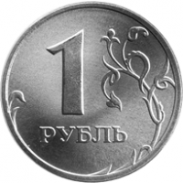
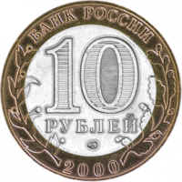
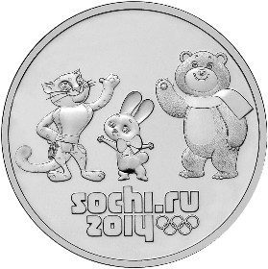
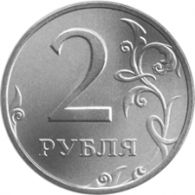
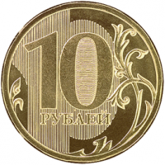
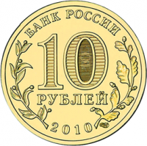
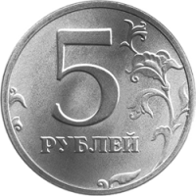
Опыт 5: Вес монет Банка России (рублей), находящихся в налично-денежном обращении:
3,25 г
5,10
6,45
8,40 г
5,63 г
5,63 г

Slide 6
«ОРЁЛ» И «РЕШКА» 1. Легенда- совокупность всех надписей, значков, сокращений и отдельных букв, которые находятся на монете; 2. Аверс – лицевая сторона монет; 3. Реверс – обратная сторона монет; 4. Гурт - ребро монет (для распознания подлинности монет).

Slide 7
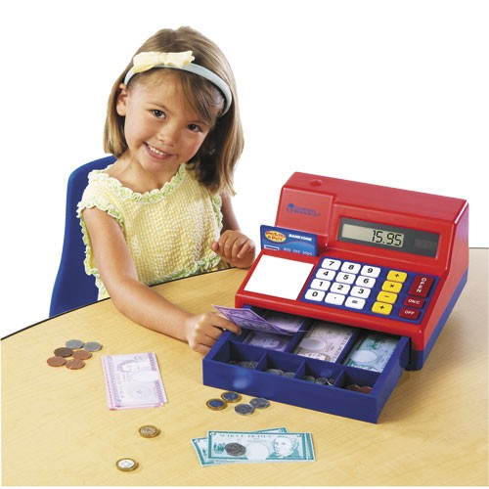
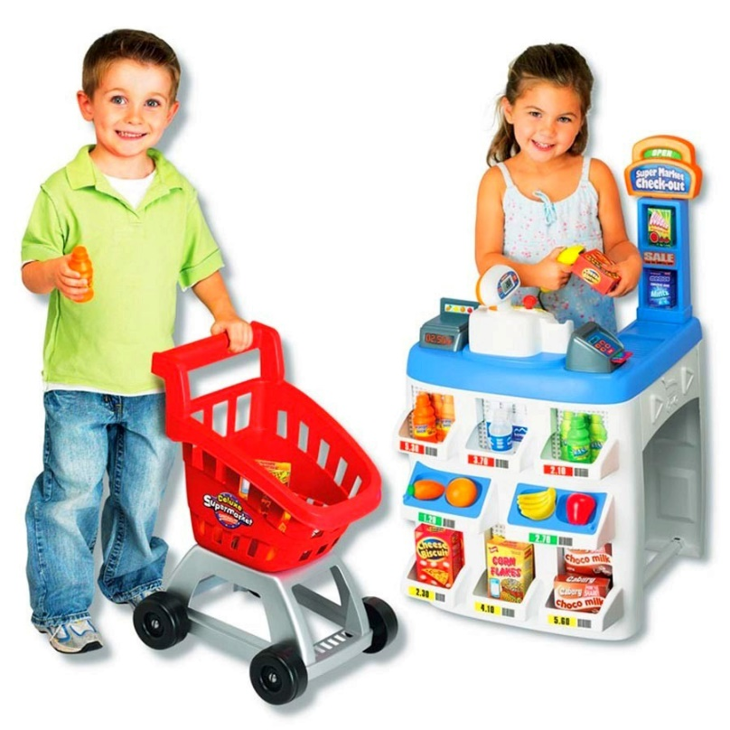
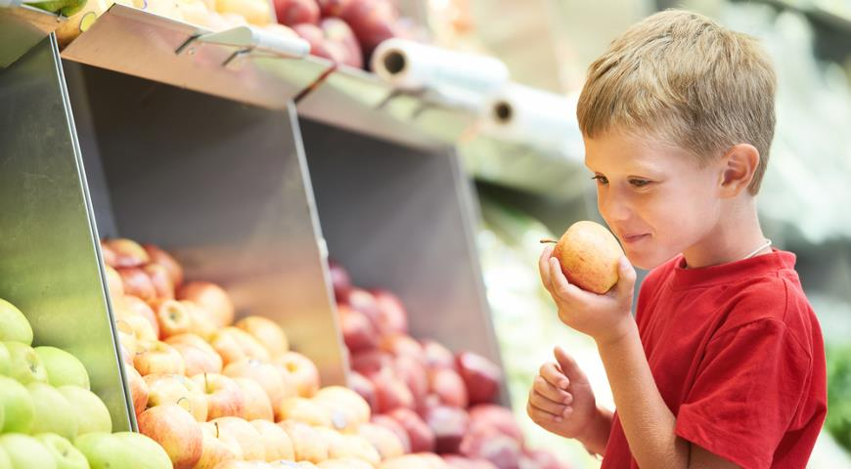
Алгоритм выбора наличных денежных средств при покупке товаров:
Шаг 1. Выбери магазин, в котором представлены товары, устраивающие тебя по качеству и цене.
Шаг 2. Выбери товары и посчитай общую сумму денежных средств. Если сумма крупная, то следует рассчитываться банкнотами, а если покупка небольшая, то можно использовать металлические деньги.
Шаг 3. Подойди к кассиру и оплати товары.

Slide 8
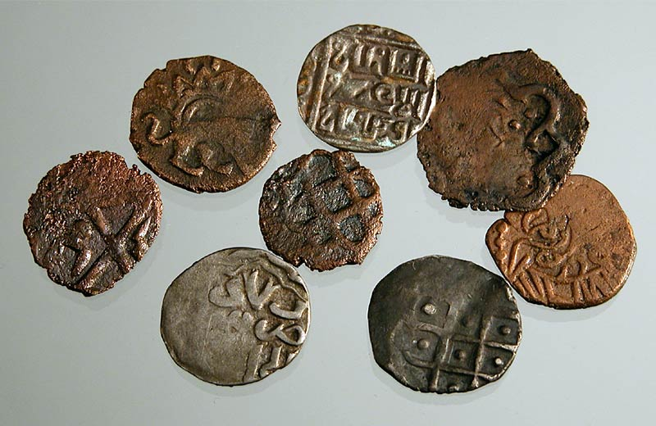
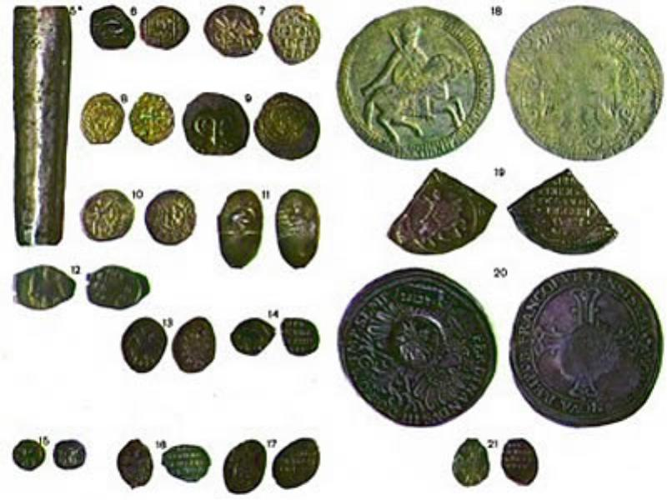
Обмен

Slide 9
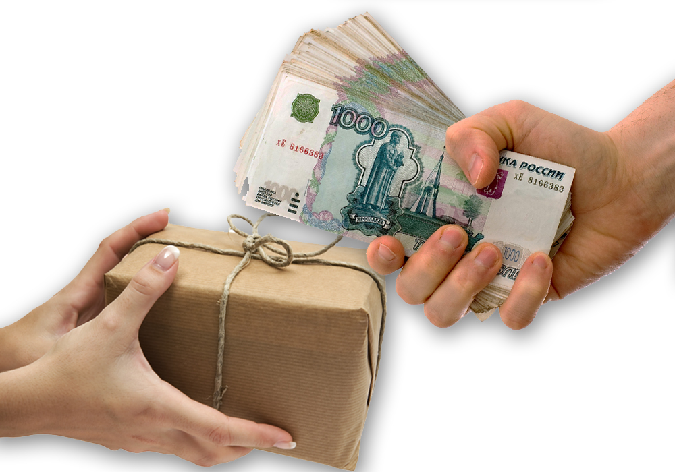
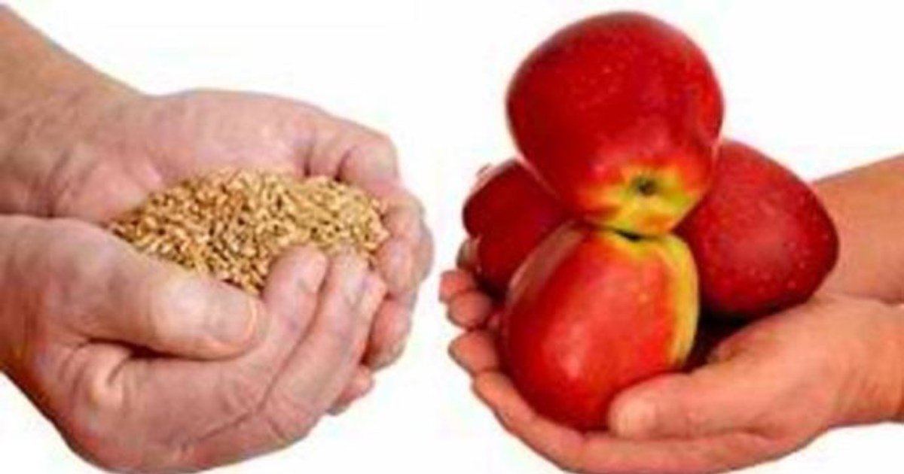
Бартер- это прямой обмен одних товаров на другие, а купля-продажа– такой обмен, в котором участвуют деньги.

Slide 10
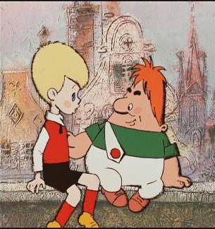
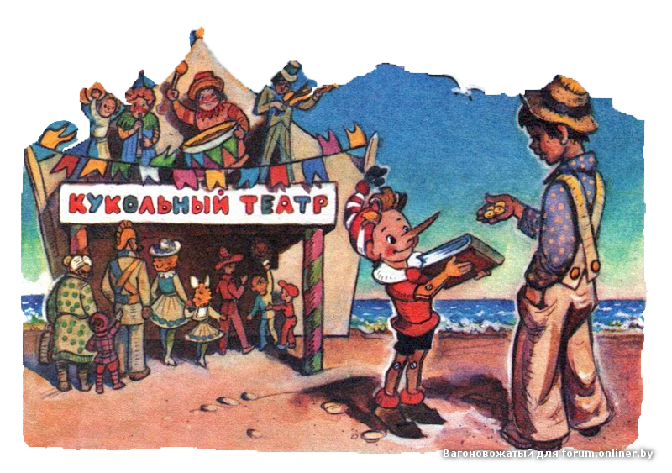
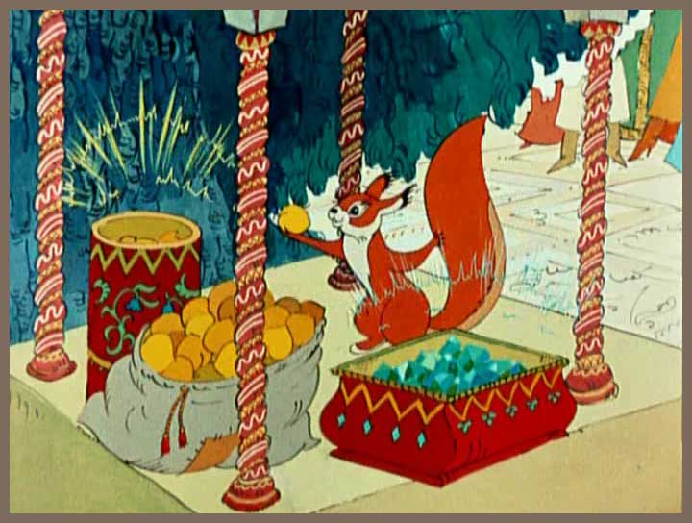
Деньги в литературных произведениях:
Название денежной единицы | Произведение | Автор
сольдо | Малыш и Карлсон | Астрид Лендгрен
рубль | Приключение Буратино | А.Н. Толстой
золото | Муха-Цокотуха | К.И. Чуковский
орэ | Сказка о царе Салтане | А.С. Пушкин

